Slide 1
PRESENTACIÓN – CONTEXTO Y RETO
BOOTCAMP INTELIGENCIA ARTIFICIAL
Nodo de las Tecnologías y las Comunicaciones
Centro Nacional Colombo Alemán
Regional Atlántico

Slide 2

VIDEO BIENESTAR
Bootcamp – Situación y Contexto
El Centro Nacional Colombo Alemán epicentro de formación y transferencia tecnológica de la Regional Atlántico del SENA, ha venido realizando esfuerzos que permitan el desarrollo de nuevas competencias tecnológicas en el marco de la revolución 4.0., para ello se dispone de un Nodo de las Tecnologías de la Información y las Comunicaciones ubicado en el muy famoso barrio El Prado, en el cual se han venido desarrollando estrategias de formación innovadoras que van desde la formación basada en retos hasta la resolución de problemas reales de la industria que hacen parte de los procesos formativos de los aprendices.
Barranquilla, también conocida como la “Arenosa” o “Curramba la Bella”, es una de las principales ciudades de Colombia y un destino turístico de referencia para locales y extranjeros, además, es escenario de una de las fiestas más importantes del país el Carnaval de Barranquilla.
El Carnaval de Barranquilla, distinguido por la UNESCO como Obra Maestra del Patrimonio Oral e Intangible de la Humanidad, es la fecha más esperada del año no solamente por los colombianos sino todos aquellos que quieran gozar durante los cuatro días de un evento cultural y folclórico lleno de diversidad étnica, alegría, baile, música y esparcimiento.
Notes:
Crear Jamboard para análisis del contexto

Slide 3
VIDEO BIENESTAR
Bootcamp – Situación y Contexto
Dentro de las festividades y actividades que se desarrollan durante el carnaval, se puede destacar la Batalla de Flores por ser lo más simbólico de todas las celebraciones y que incorpora a los personajes típicos del Carnaval: el Rey Momo, María Moñitos y el Hombre Caimán. La Batalla de Flores es un desfile de carrozas, comparsas, grupos de bailes y disfraces; el desfile es presidido por la carroza de la Reina que baila y arroja flores a los espectadores, acompañada por una gran comparsa de príncipes y princesas.
Y es precisamente en el marco del Carnaval de Barranquilla que se busca desarrollar soluciones para asegurar una participación virtual activa, esto debido a la situación actual del mundo frente a la pandemia por el Covid-19, que aún genera mucha incertidumbre frente a la participación presencial y limites de aforo para las actividades y eventos del carnaval. Se pretende entonces, desarrollar soluciones que permitan mediante una aplicación el reconocimiento especifico de disfraces, mascaras y maquillajes en rostros, ya sea en fotos, video o directamente desde la cámara de un celular o computador, con el fin de complementarlo con enlaces o descripciones especificas de cada uno de los disfraces y demás aspectos configurados por los participantes del Bootcamp.
Notes:
Este tipo de soluciones pueden ser utilizadas por personas poco conocedoras de la cultura del carnaval, con el fin de ir identificando la historia de cada grupo de baile o personaje específico del carnaval, así mismo, puede ser utilizado por plataformas de trasmisión de los eventos para incluir a las familias y personas que quieran participan desde sus hogares utilizando sus trajes y disfraces típicos para los eventos.

Slide 4
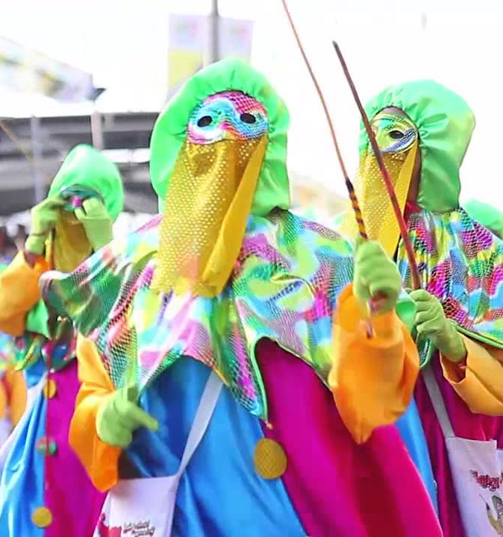
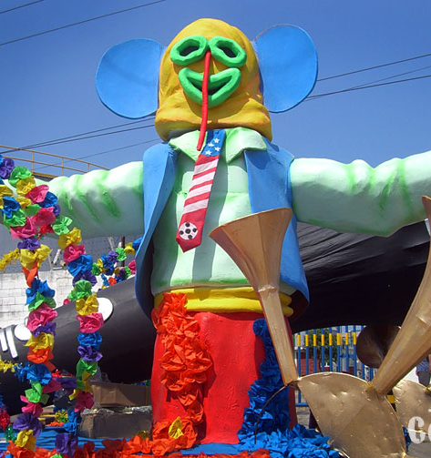
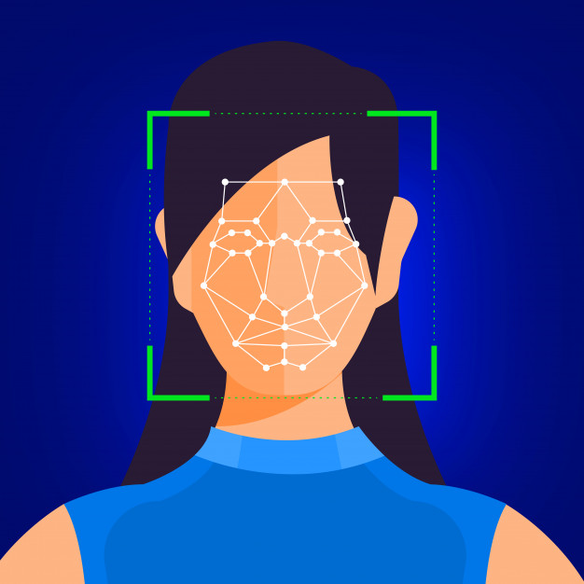
Bootcamp – Reto
El reto consiste en el desarrollo de un aplicativo funcional que permita el reconocimiento de imágenes asociadas al Carnaval de Barranquilla, es importante resaltar que este desarrollo tiene múltiples aplicaciones a futuro, no solo la que se está solicitando para el reto.
Para el entrenamiento del aplicativo se recomiendo realizar una pequeña investigación que permita identificar el personaje, disfraz o grupo mas representativo del carnaval que más le llame la atención, para poder incluirlo dentro de la solución, como por ejemplo:
Cumbiambero, El torito, Negrita Puloy, Rey Momo, Monocuco, Marimonda, entre otros.
Para esto se propone lo siguiente:
El desarrollo debe ser en grupo de mínimo 3 máximo 4 personas
Por otro lado, se propone que se incluya un factor innovador que potencialice la solución.
Notes:
Puede incluir descripciones que permitan validar el reconocimiento de la imagen.
Para el desarrollo de la solución se brindaran las herramientas y conceptos necesarios en un proceso de formación inmersiva que tendrá una duración de 48 horas, en la cuales contarán con el apoyo y acompañamiento de expertos en el lenguaje de programación.
Lo que se necesita para participar en el siguiente RETO son:
Actitud
Ganas de Aprender
Curiosidad
Dedicación
Crear Jamboard para análisis del reto

Slide 5
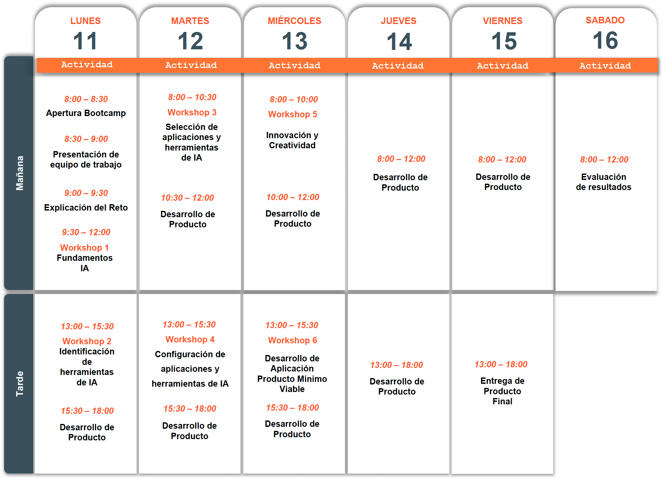
Agenda Bootcamp Python Básico

